Slide 1


Slide 2

魔萨教育集团-素质教育品牌
魔萨教育集团，专注于2-15岁青少儿综合素质的全面发展和提升，为青少儿的成长
提供系统性的解决方案。魔萨教育集团旗下拥有“小高手启蒙”、
“小能人营地”、“青少学堂”、“父母学苑”四大素质教育版块。
依据青少儿心理发展规律，以“从习惯培养到品格塑造”为培养目标，以
“打造一所以教育为特色的青少儿成长中心”为办学理念，培养青少儿的良好
习惯，全面提升自身综合素质，塑造阳光自信的优秀品格，为将来成为一个幸福的人
打下良好的素质基础。

Slide 3
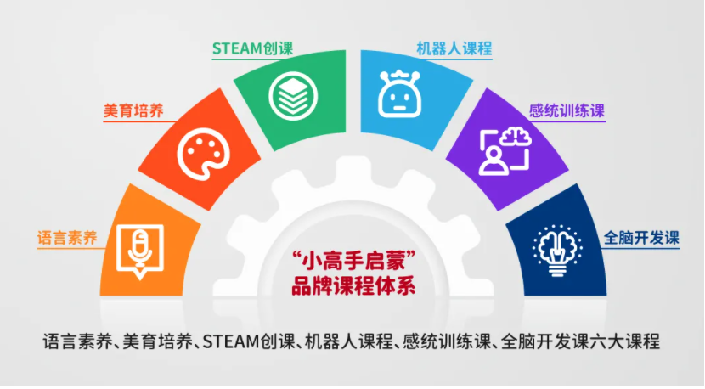
“小高手启蒙”品牌课程体系包含语言素养、美育培养、STEM创课、机器人课程、感觉统合训练课、全脑开发课六大课程，以儿童多元发展核心能力为理论基础，专注于2-12岁儿童的综合能力提升与全方位成长提供优质的产品、教学和服务。

Slide 4
www.gaonengjia.cn
如何找到一份好工作？

Slide 5
www.gaonengjia.cn
好工作特征
01
02
03
04
05
06
广阔的
发展前景
教育行业
优秀的
企业文化
使命
愿景
价值观
巨大的
晋升空间
共同体
完善的
培训体系
师徒制
每周训练
优秀的
执行团队
近朱者赤
近墨者黑
公平的
薪资制度
创造等于
拥有

Slide 6
www.gaonengjia.cn
好工作对人才的要求
01
02
03
04
05
06
高目标
有梦想
自 律
内驱力
上 进
爱学习
结果意识
不找借口
有激情
能力不够
激情来凑
心理素质好
坚强的心力
（老虎来了）

Slide 7

www.gaonengjia.cn
Responsibilities
岗位职责
LEARNING ENGLISH AS A MOTHER TONGUE
像学母语一样学英语

Slide 8
岗位职责
教学老师
LEARNING ENGLISH AS A MOTHER TONGUE
像学母语一样学英语
01
02
03
04
05
负责3-12岁
幼少儿学员的英语教学工作
备课及课前准备
按照教学体系内容
进行英语教学备课
独立实施
英语教学工作
参与教研培训
定期参加教研活动
不断提升英语水平及英语授课水准
配合校区活动
配合进行Demo课及各类校区活动
www.gaonengjia.cn

Slide 9
教学老师
任职要求
LEARNING ENGLISH AS A MOTHER TONGUE
像学母语一样学英语
01
02
03
04
大专或以上学历（幼儿教育、师范或英语相关专业优先）
CET6或同等级别及以上证书，英语发音标准，口语流利
富有爱心、责任心、通晓幼少儿心理，善于调动学员兴趣
对中西方教学方法差异有所认知，并乐于接受新型教学模式
www.gaonengjia.cn

Slide 10
Salary Standard
工资标准
LEARNING ENGLISH AS A MOTHER TONGUE
像学母语一样学英语
教学老师
综合薪资5000-8000元/月 + 提供住宿

Slide 11
Promotion
发展通道
LEARNING ENGLISH AS A MOTHER TONGUE
像学母语一样学英语
教学
老师
助教
老师
英才
老师
优秀
老师
教学
主管
合伙人
校长

Slide 12
岗位职责
课程顾问
LEARNING ENGLISH AS A MOTHER TONGUE
像学母语一样学英语
01
02
03
04
05
负责学生及家长咨询、接待、约访、回访、转介绍等工作维护，当面咨询，了解需求促进签单
招生活动执行，做好公司品牌宣传工作及市场推广工作（派单，地推）
对咨询信息定期汇总、及时准确地记录，统计相关数据，分析数据完成相关报告
工作中善于倾听需求，挖掘需求，有耐心和爱心，热爱本行业的工作
有效处理客户投诉及其他相关突发事件
www.gaonengjia.cn

Slide 13
教学老师
任职要求
LEARNING ENGLISH AS A MOTHER TONGUE
像学母语一样学英语
01
02
03
04
热爱教育事业，喜欢孩子，对孩子有耐心，爱心和责任心
具有较强的学习能力和良好的服务意识
热衷于有挑战的销售工作，能在压力环境下有效地完成销售目标
大专及以上学历
www.gaonengjia.cn

Slide 14
Salary Standard
工资标准
课程顾问
综合薪水5000-8000
底薪 + 奖金 + 提供住宿

Slide 15
Promotion
发展通道
LEARNING ENGLISH AS A MOTHER TONGUE
像学母语一样学英语
招生
顾问
见习
招生顾问
优秀
招生顾问
招生
主管
菁 英
课组长
合伙人

Slide 16
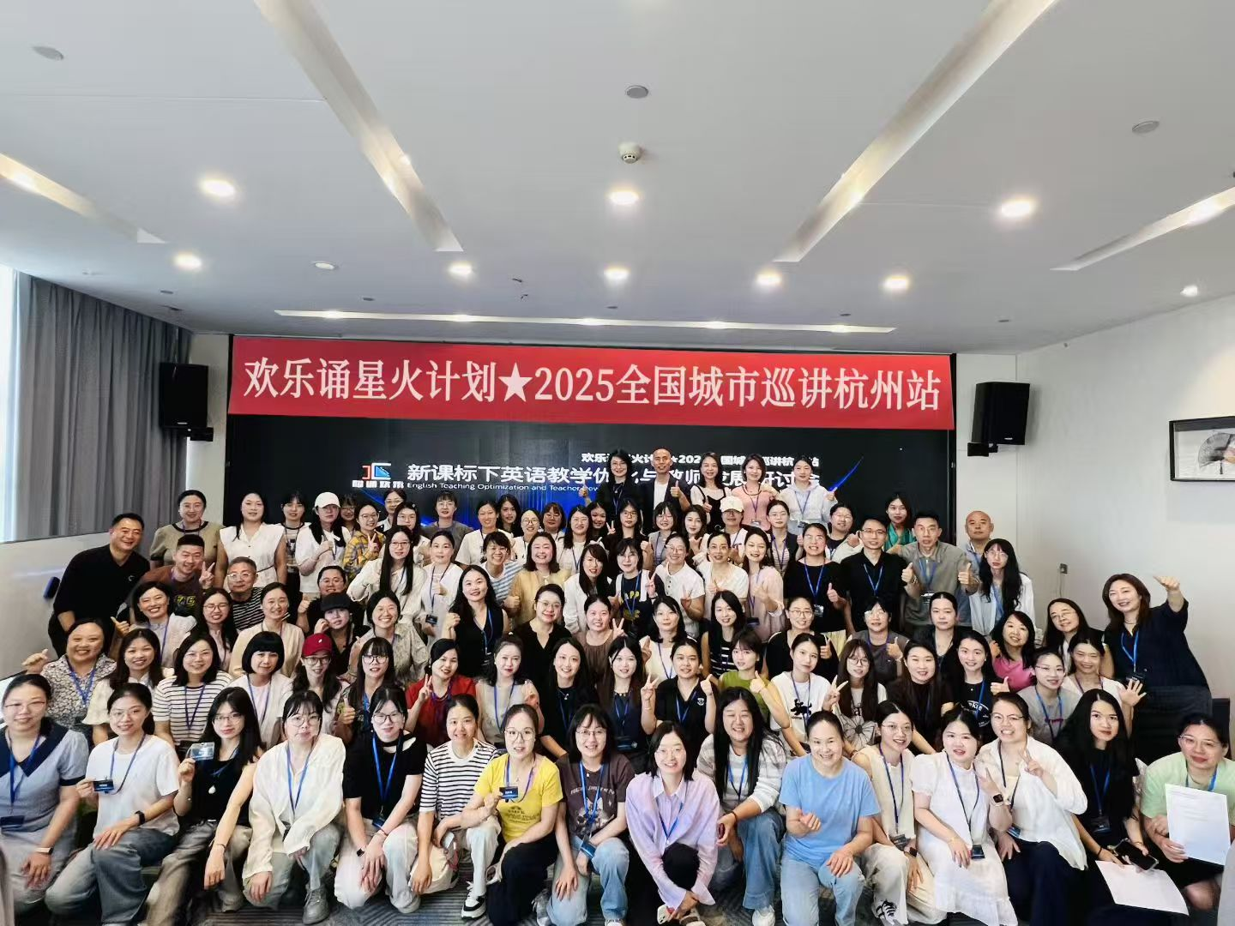
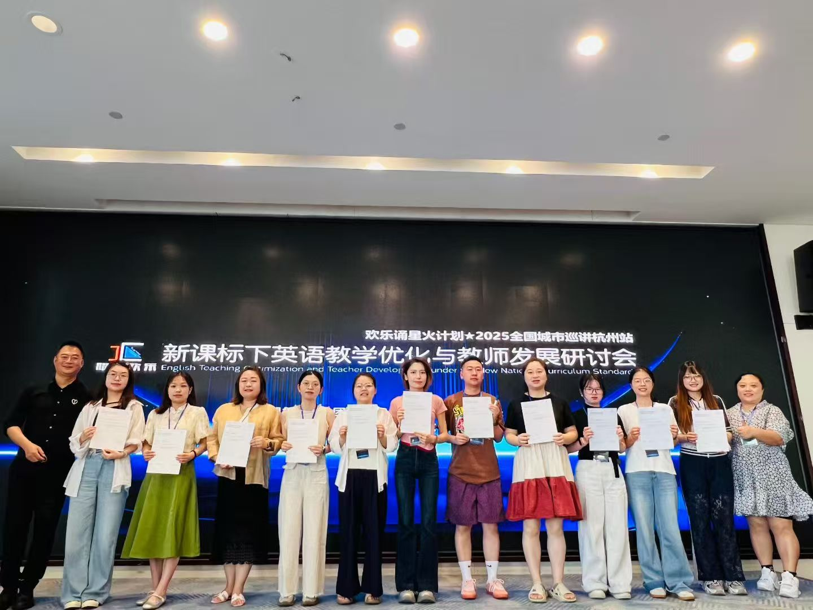
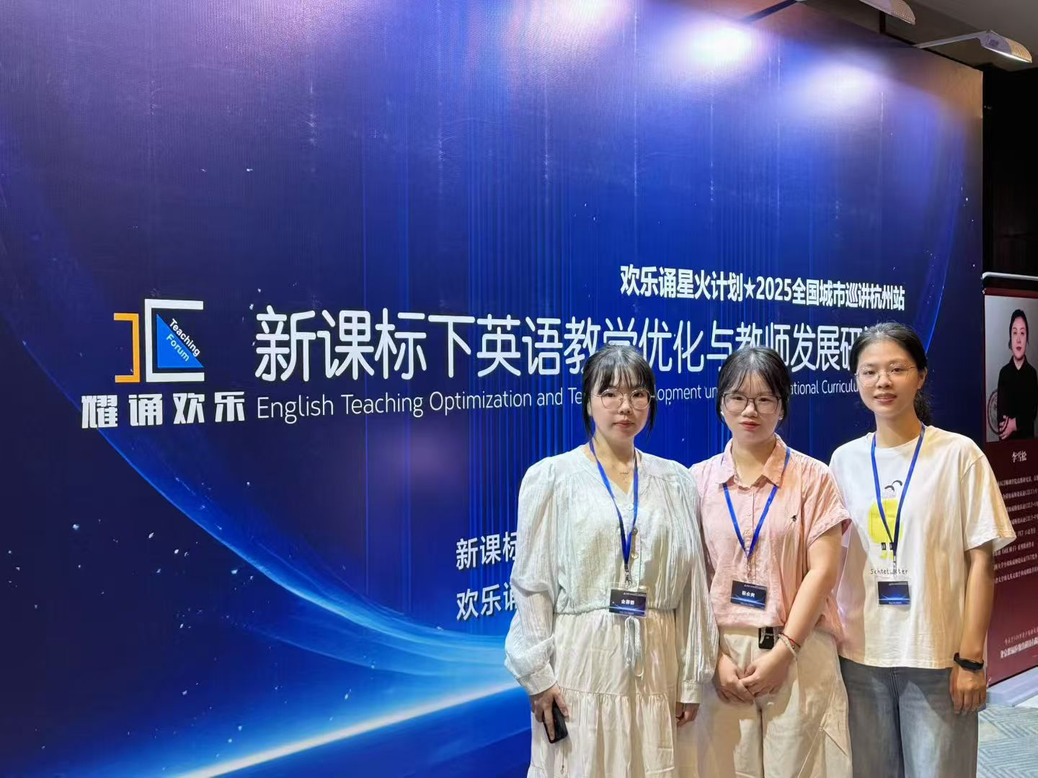
www.gaonengjia.cn
师训营杭州站
团队建设

Slide 17
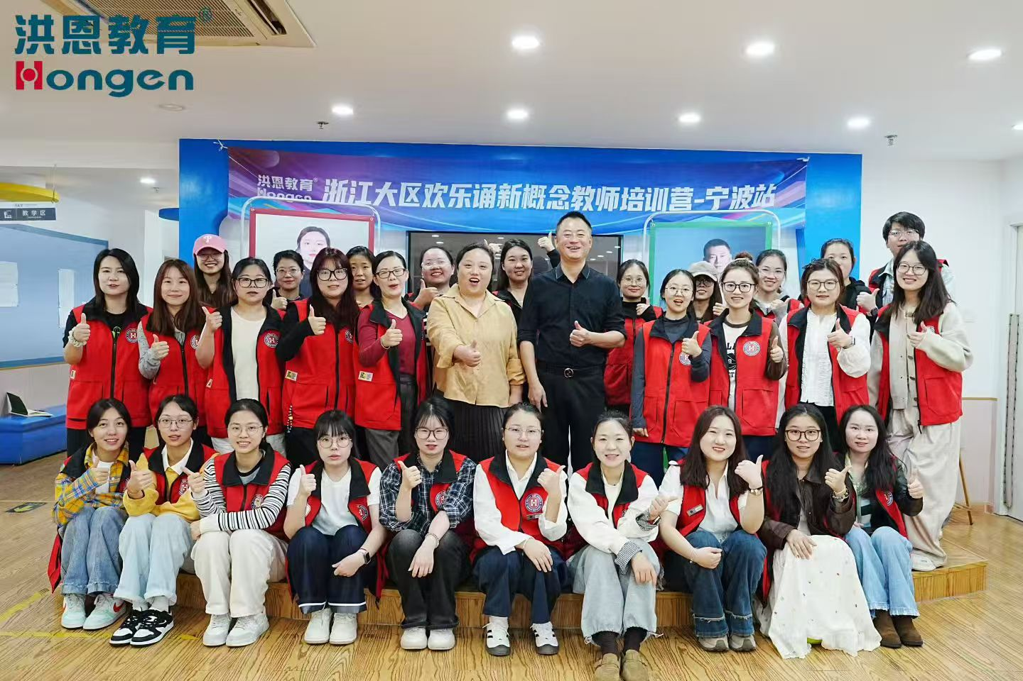
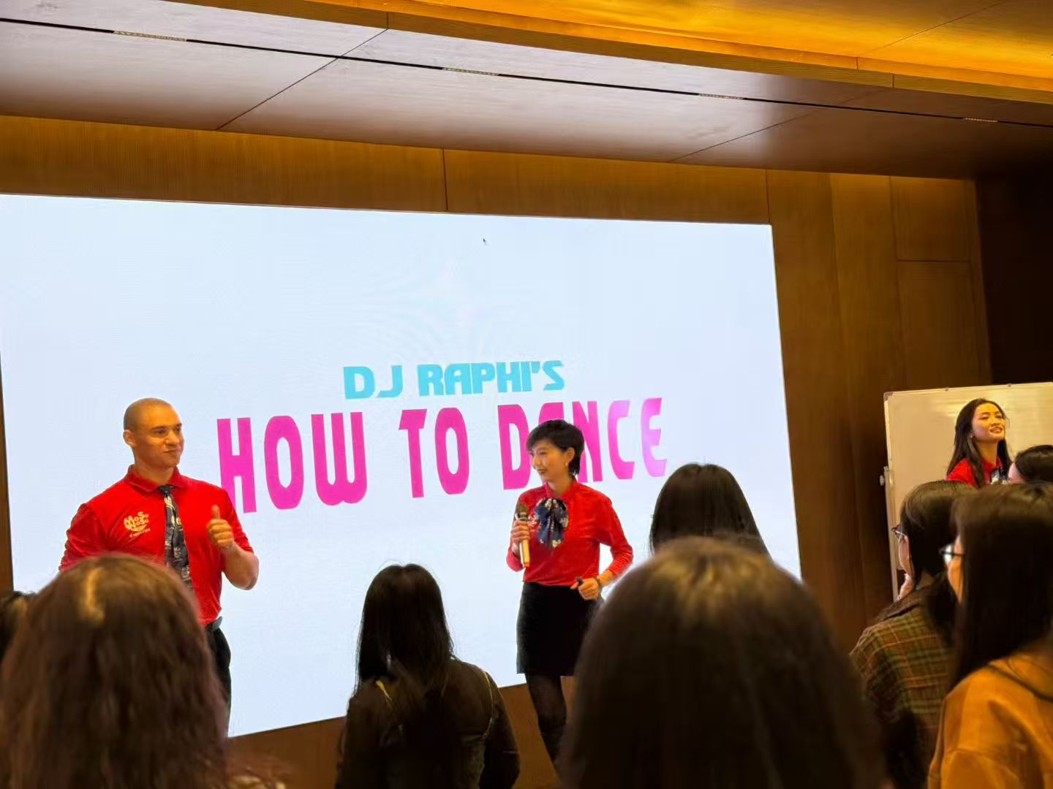
www.gaonengjia.cn
师训营宁波站
团队建设

Slide 18
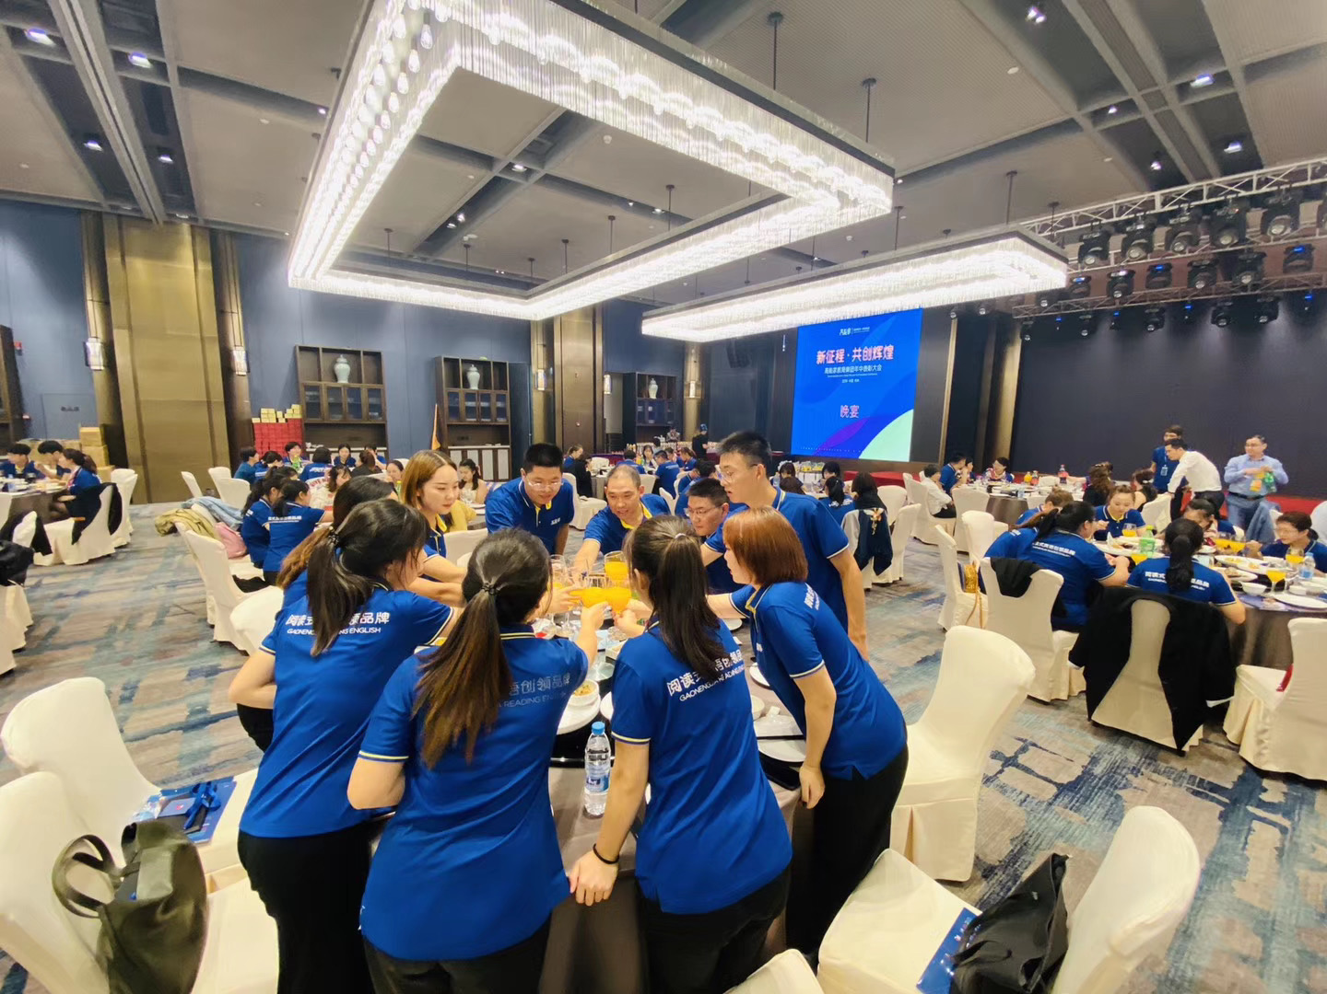
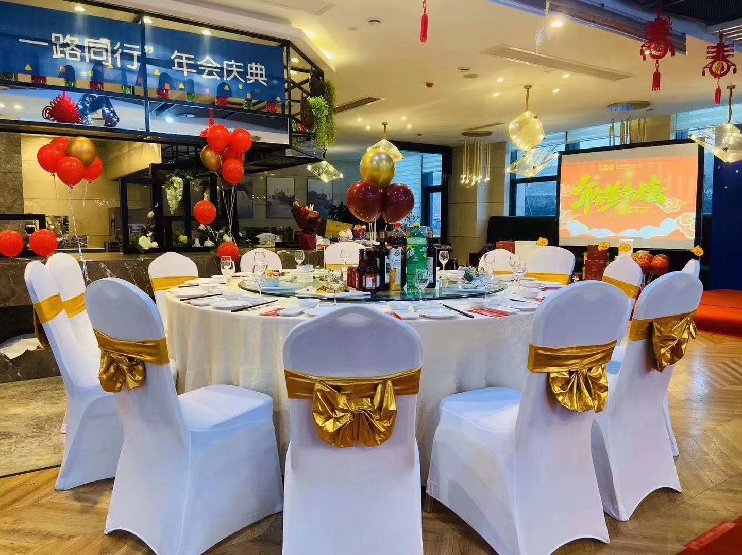
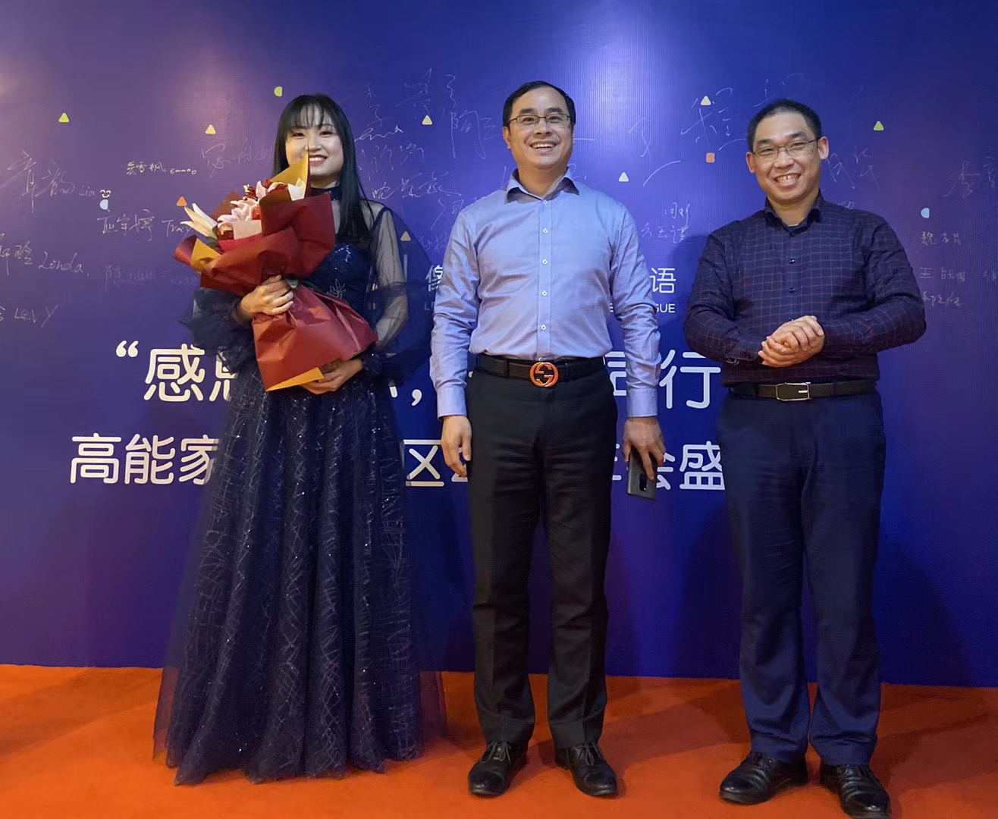
团队建设

Slide 19
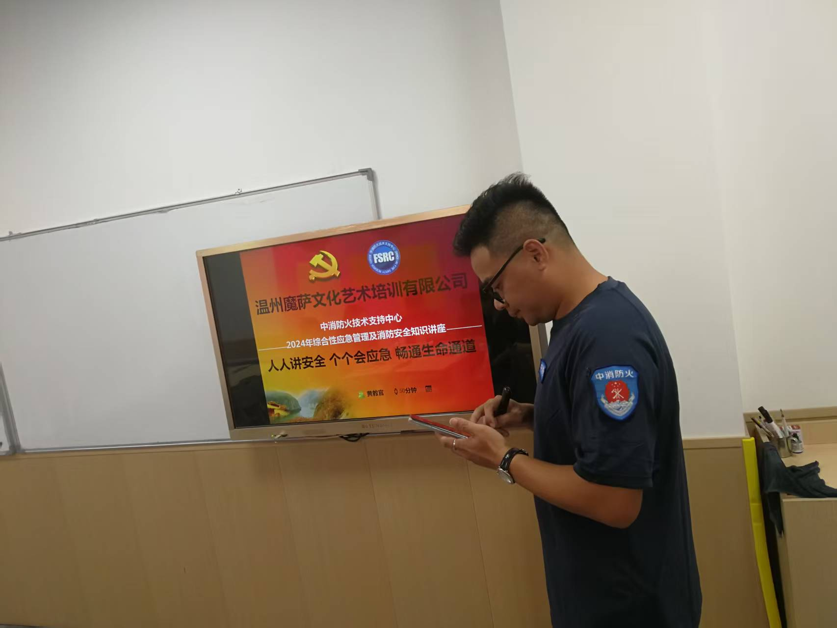
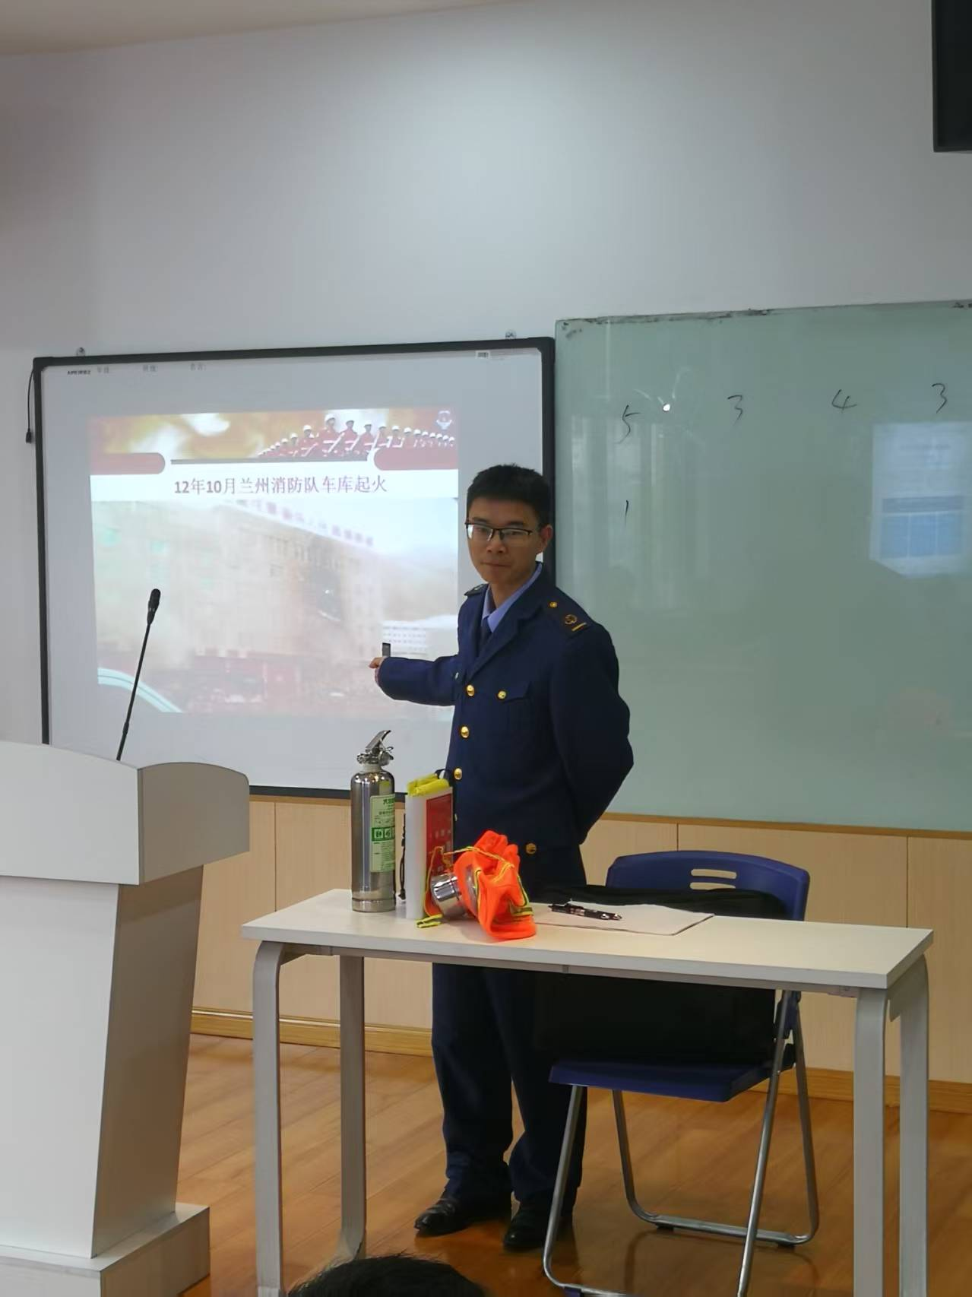
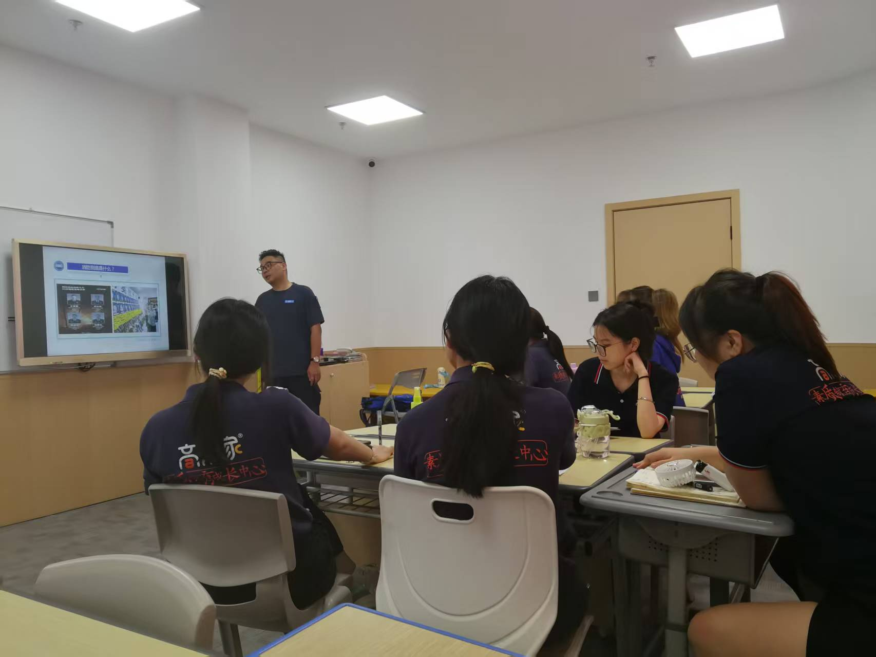
日常消防培训
团队建设

Slide 20
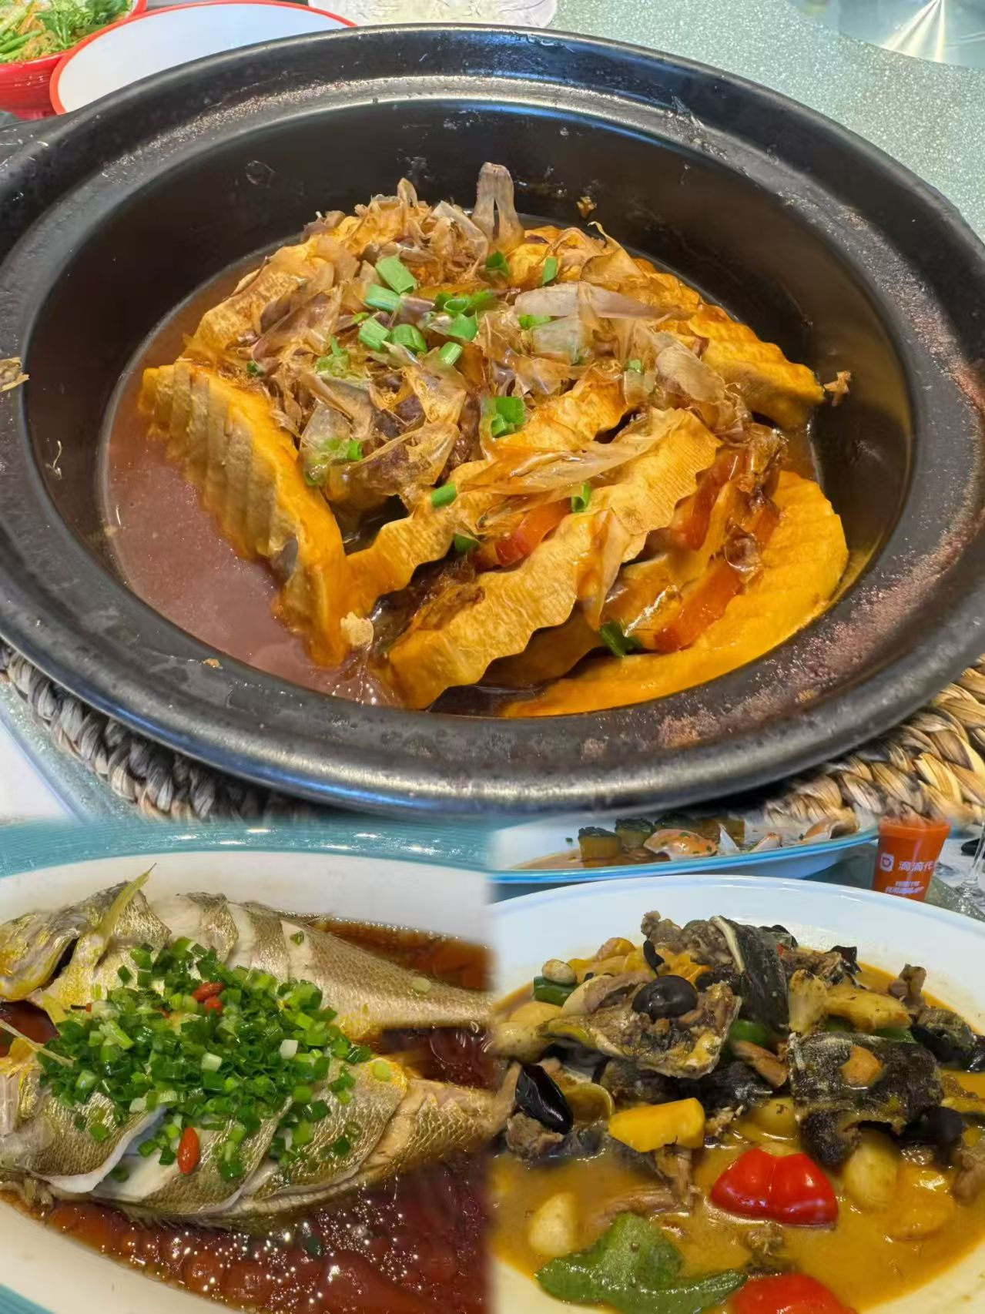
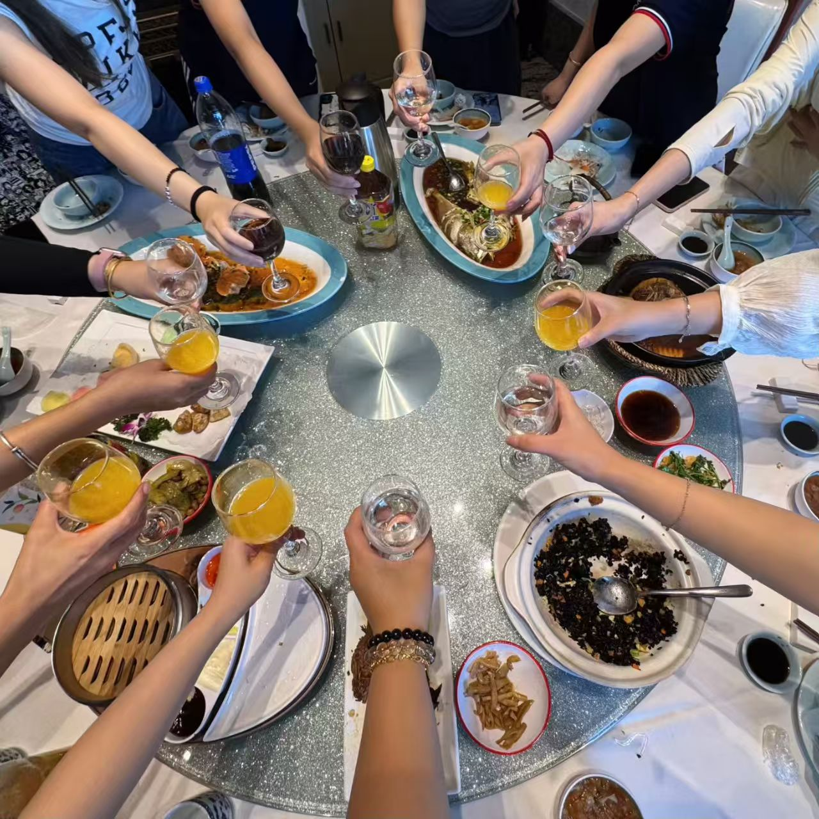
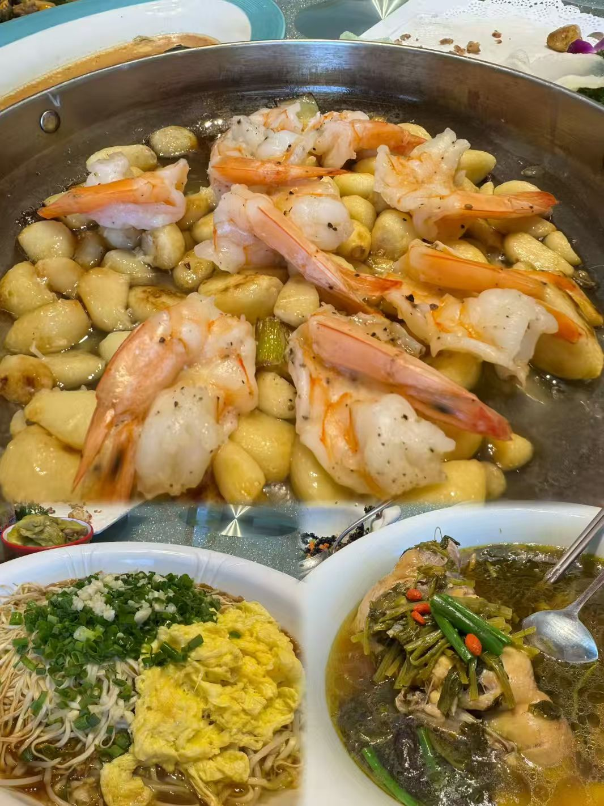
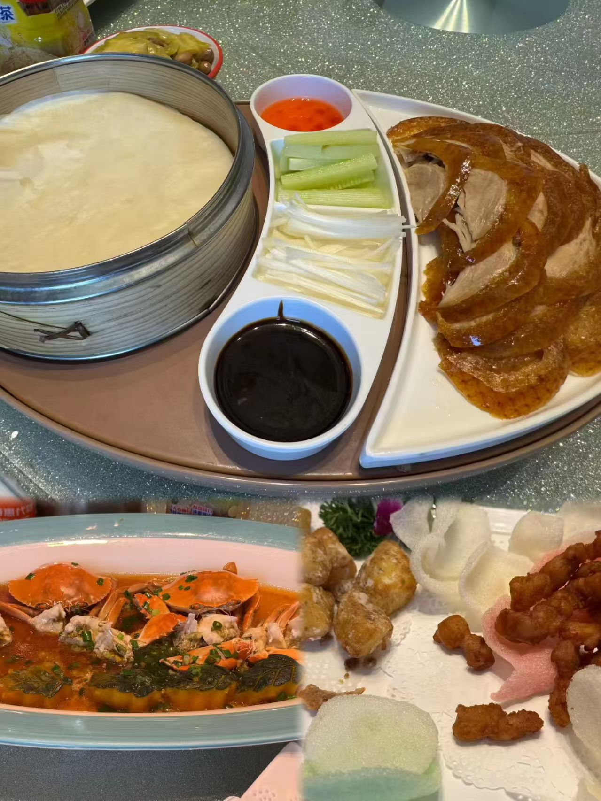
我们的团队（团队活动）
团队建设

Slide 21
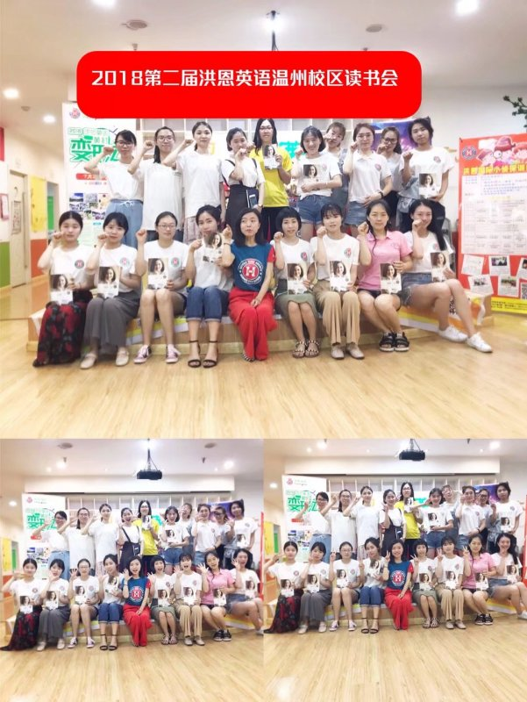
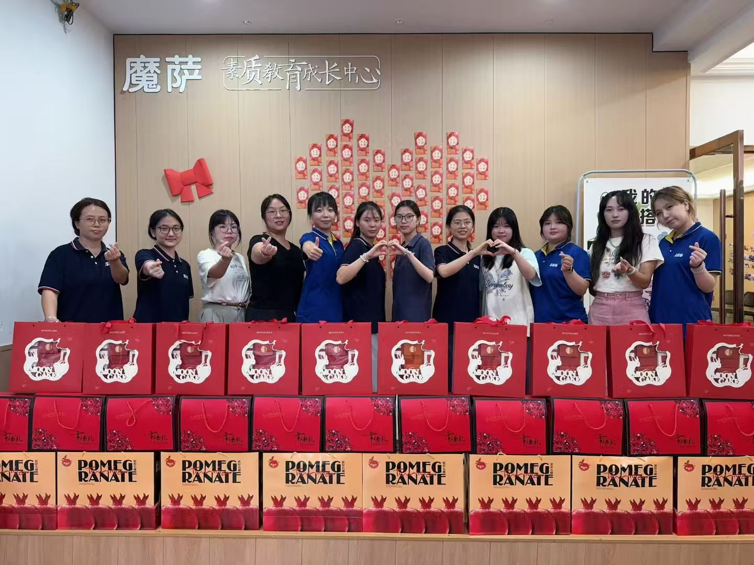
我们的团队（团队活动）
团队建设

Slide 22
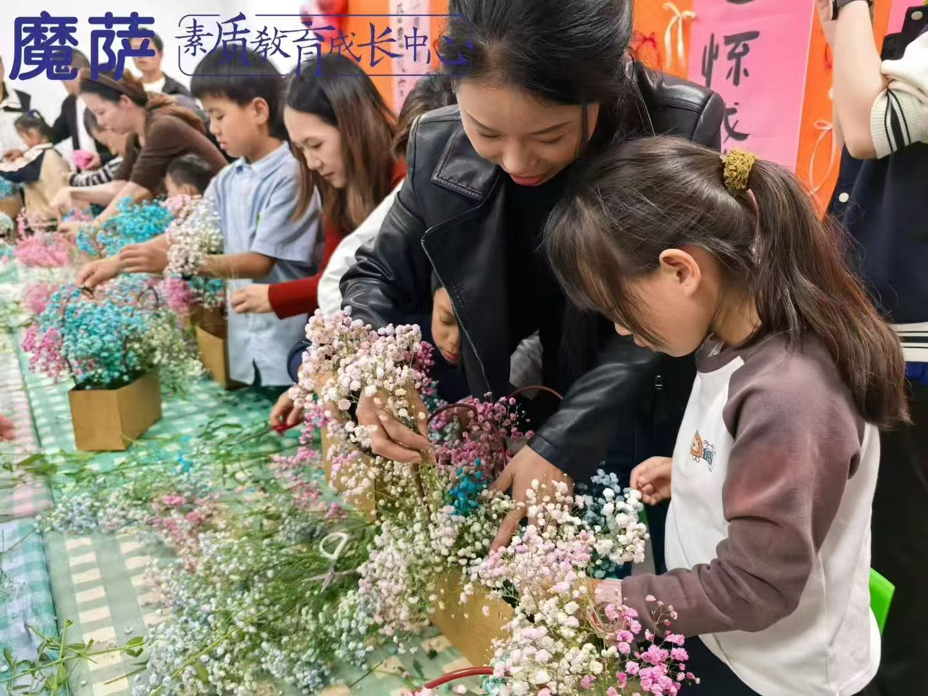
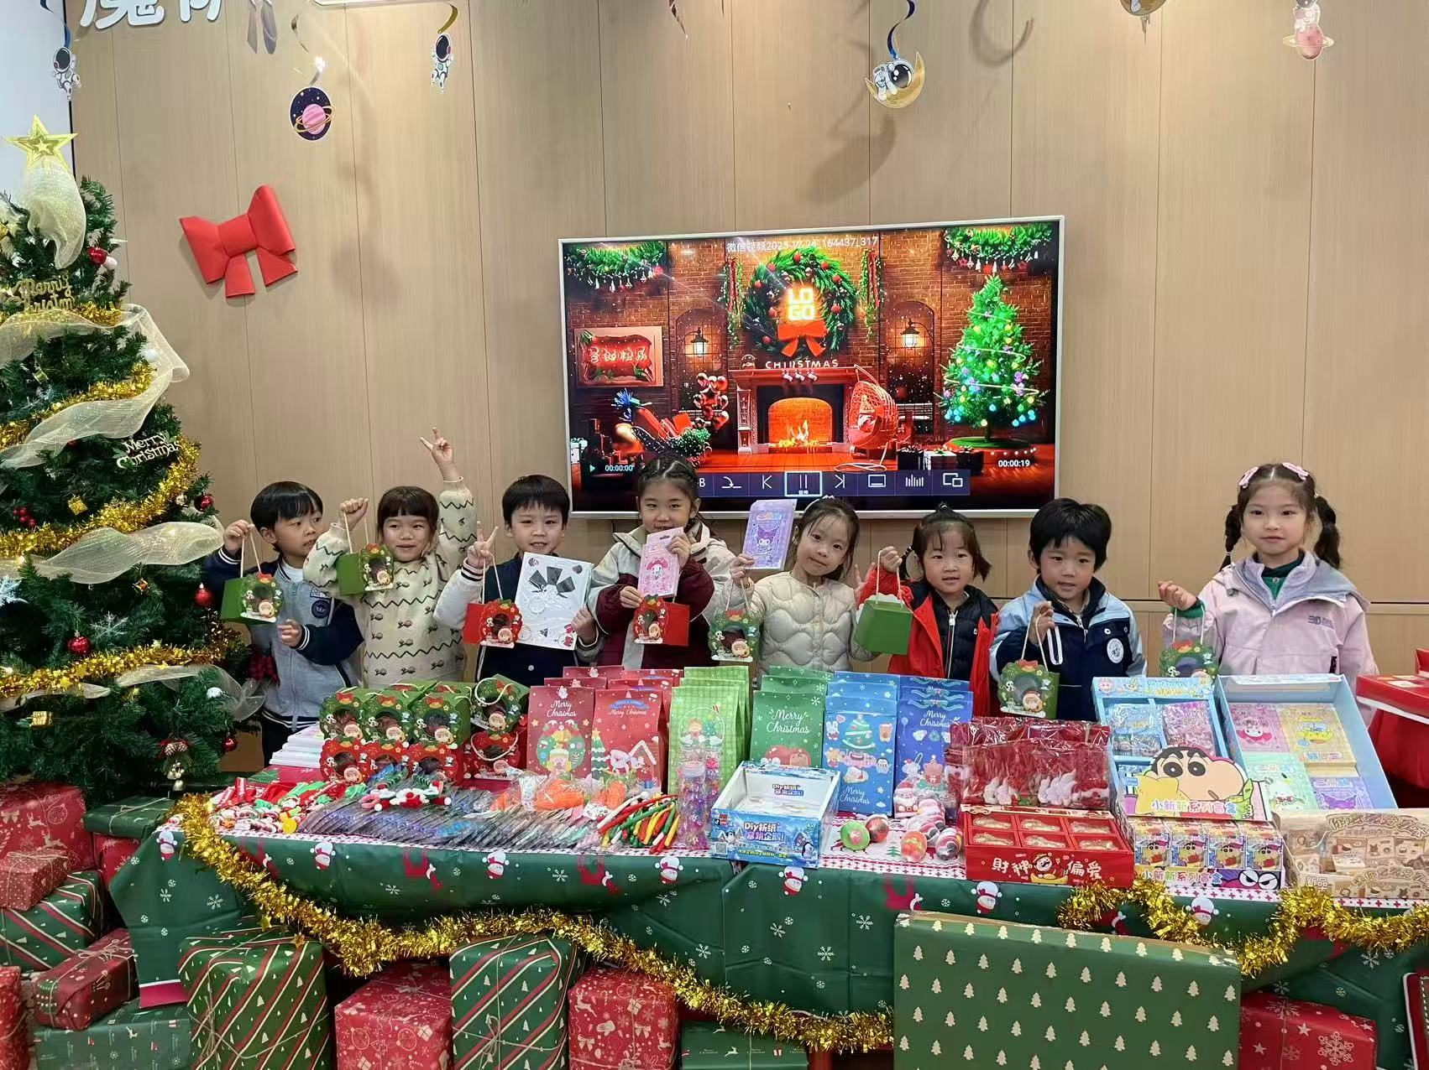
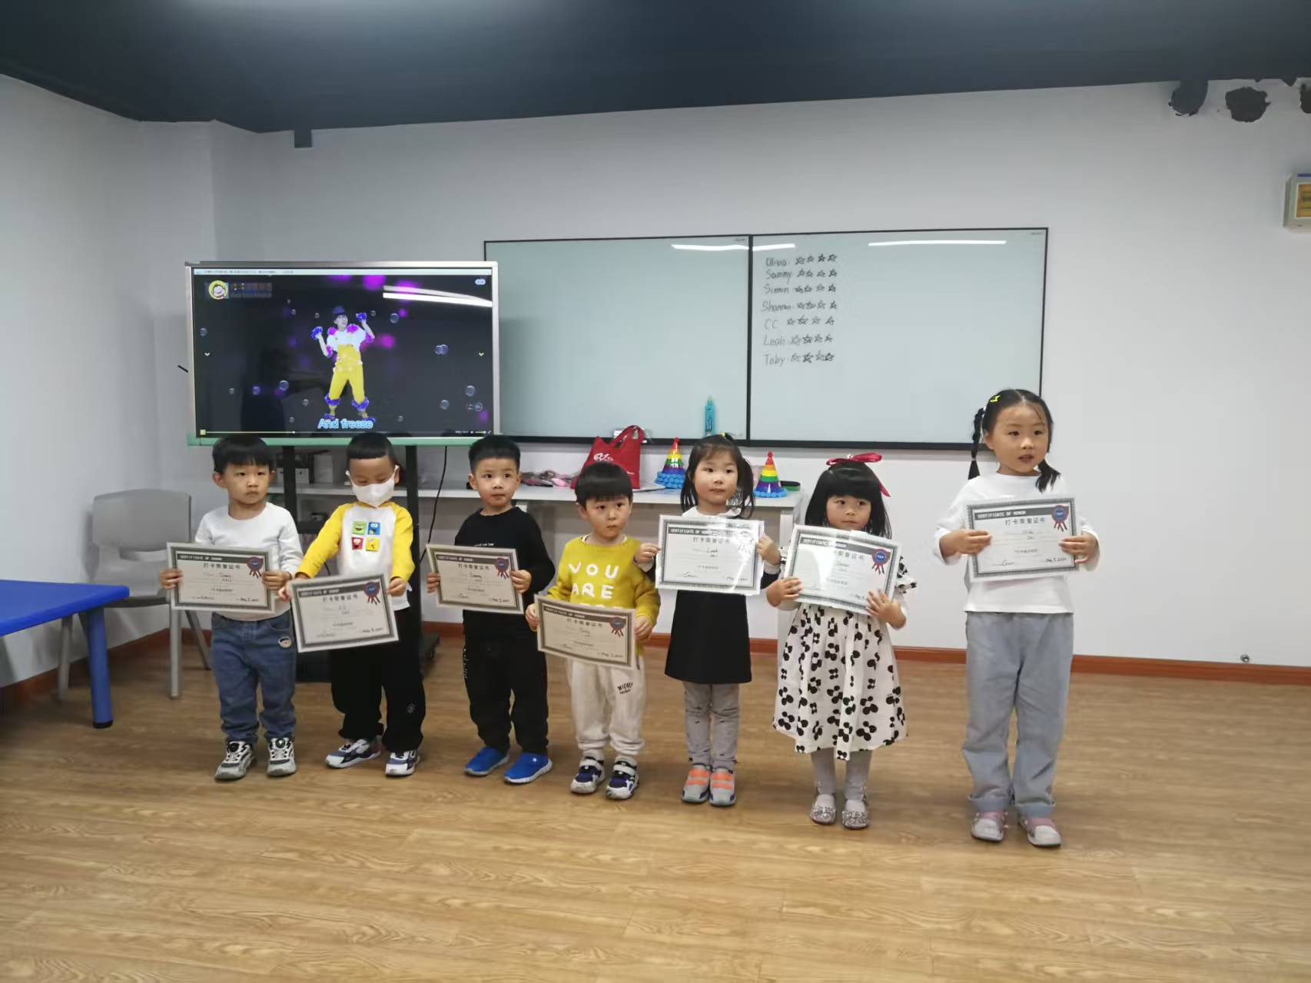
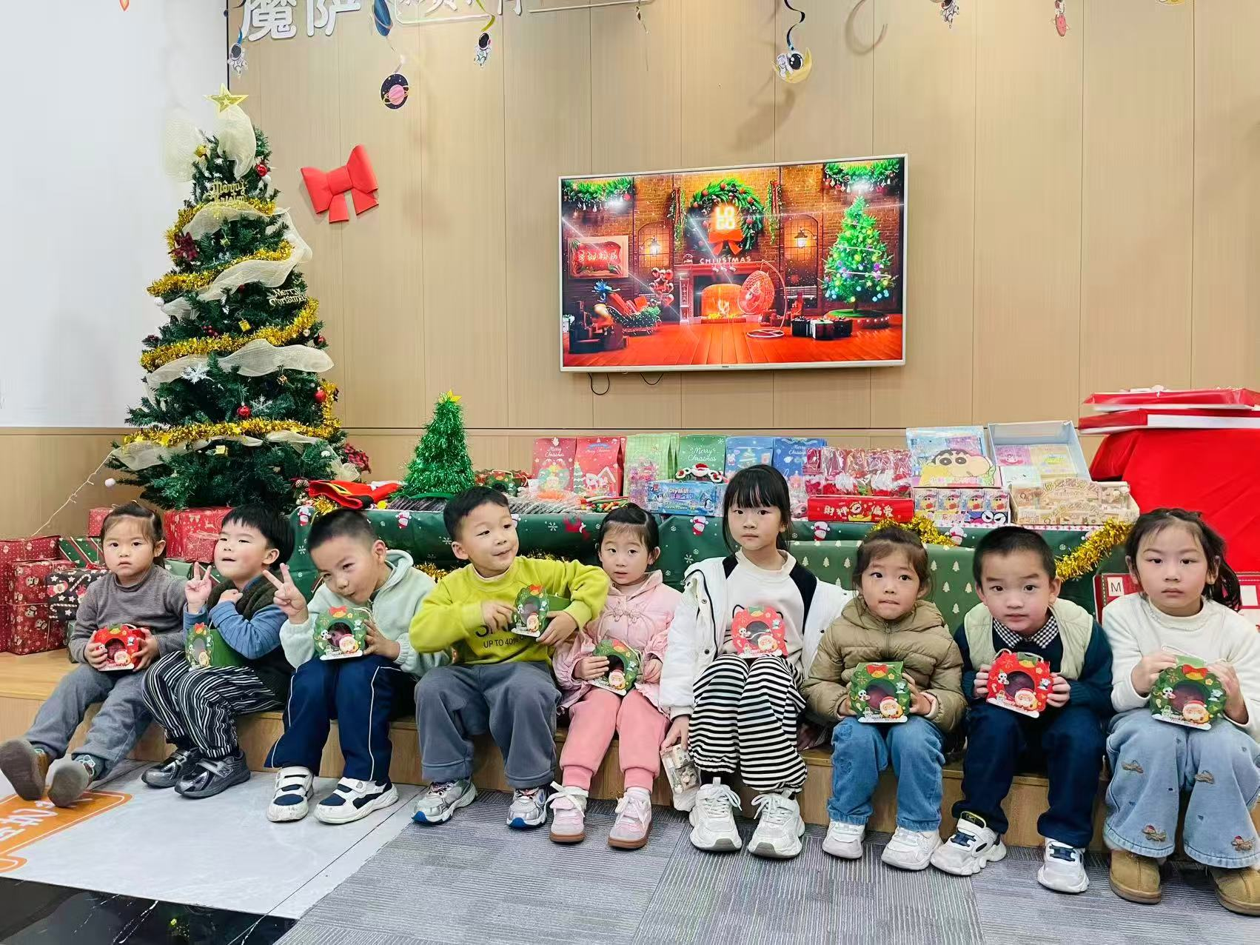
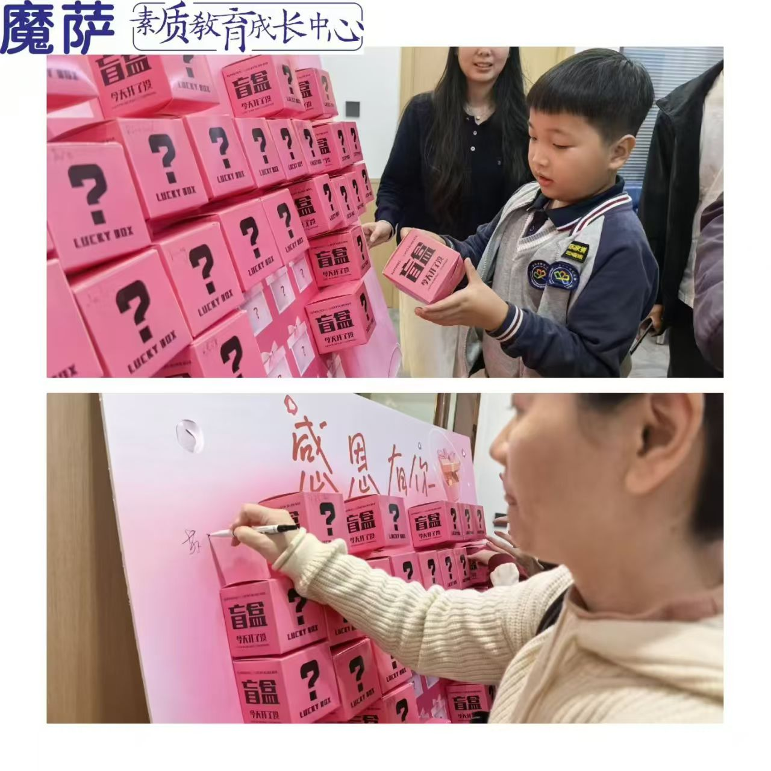
我们的团队（团队活动）
团队建设

Slide 23
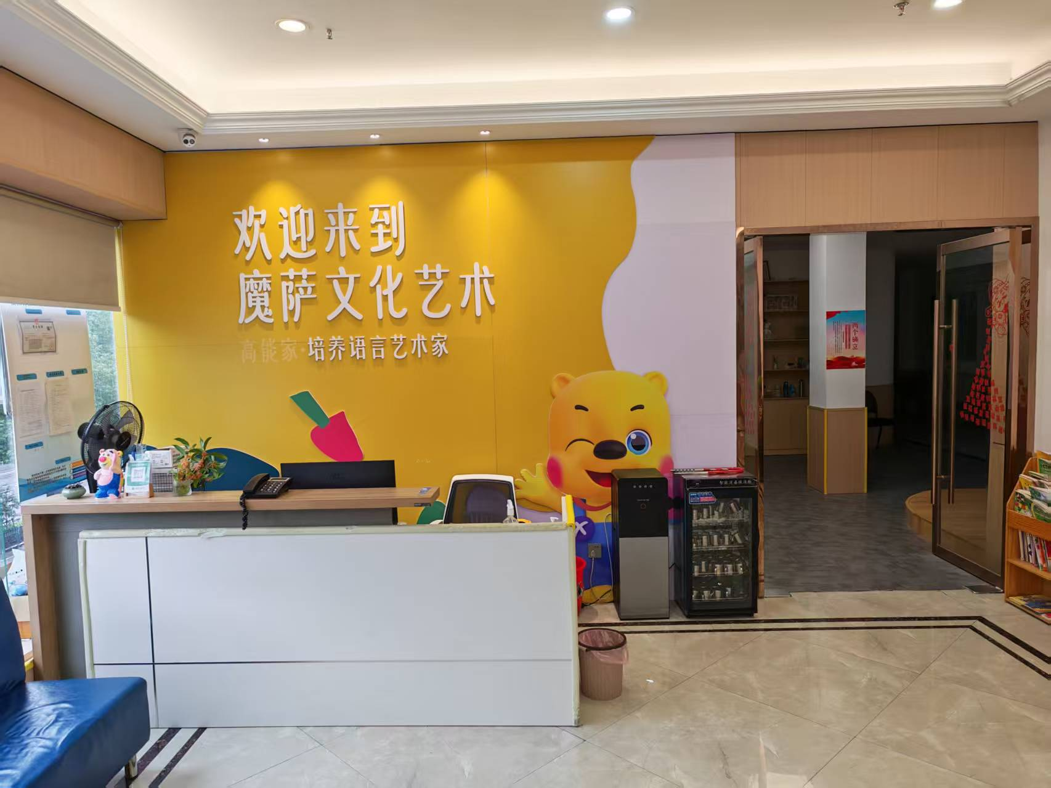
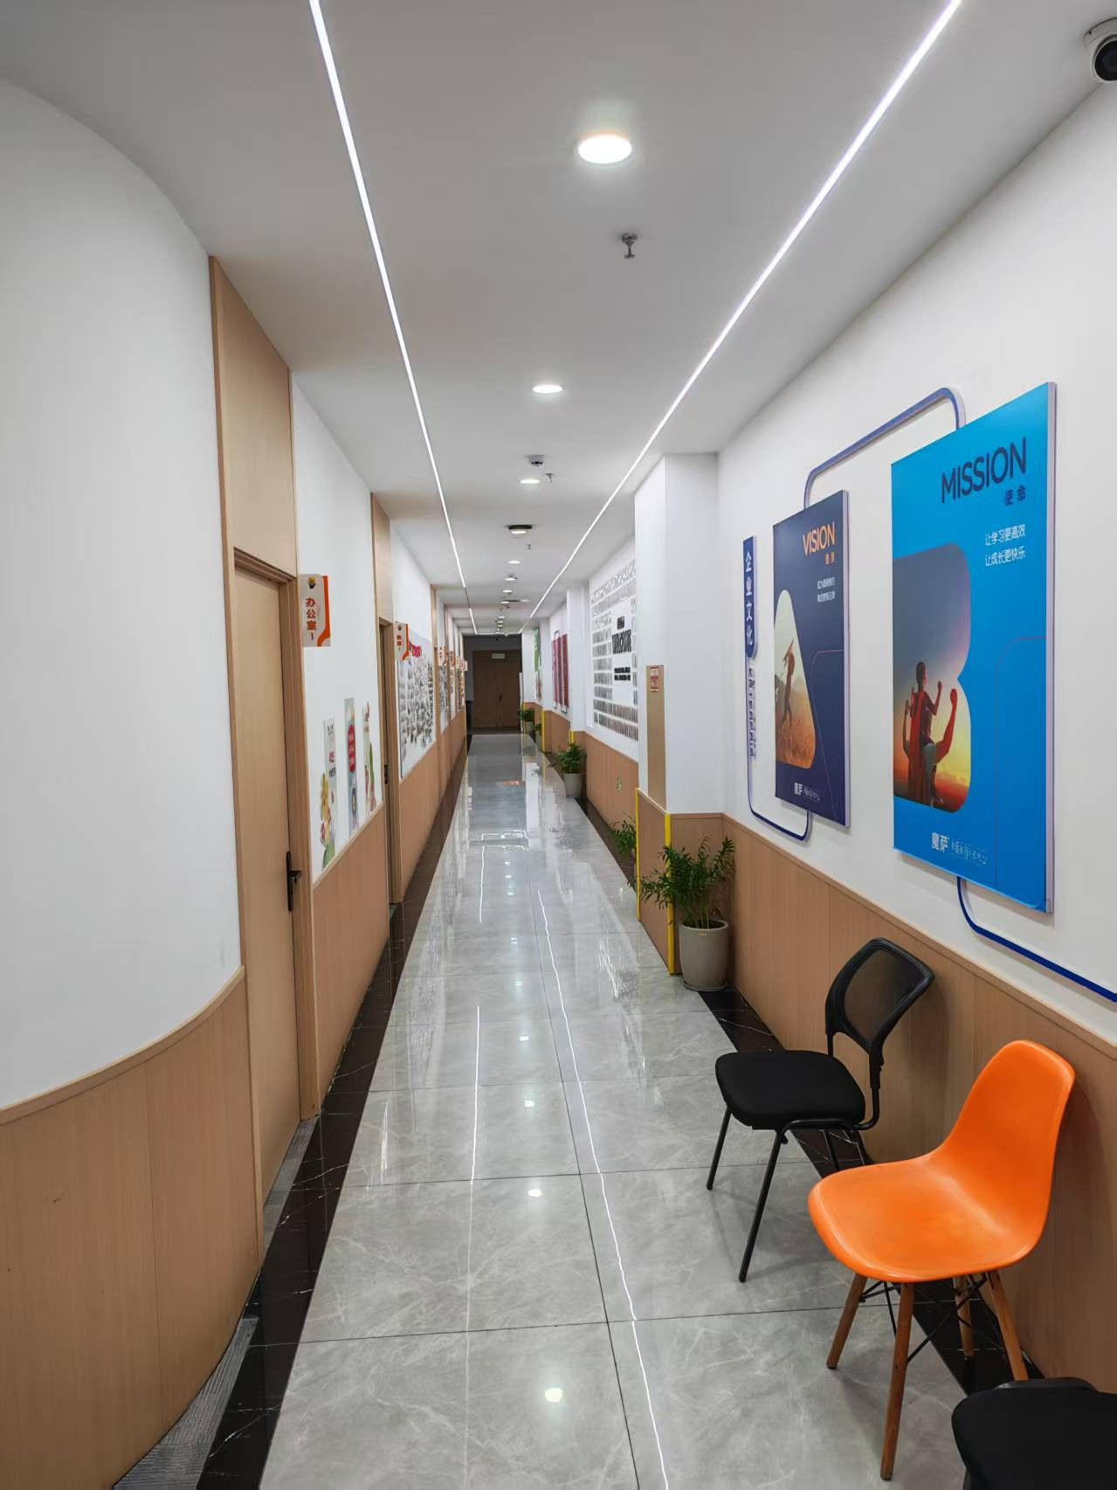
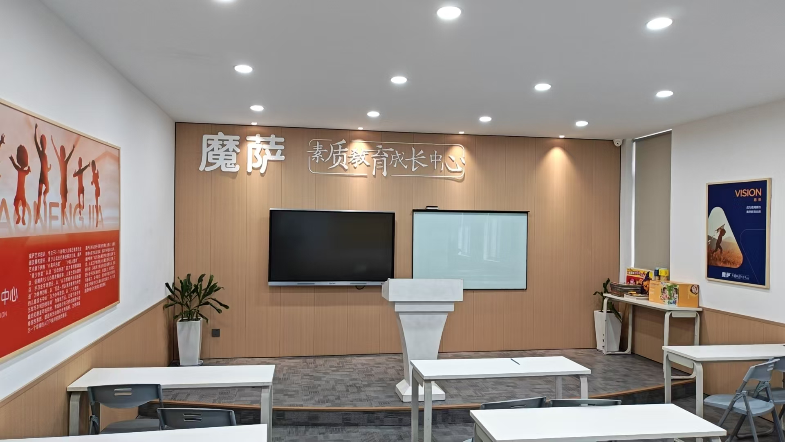
鹿城校区展示

Slide 24
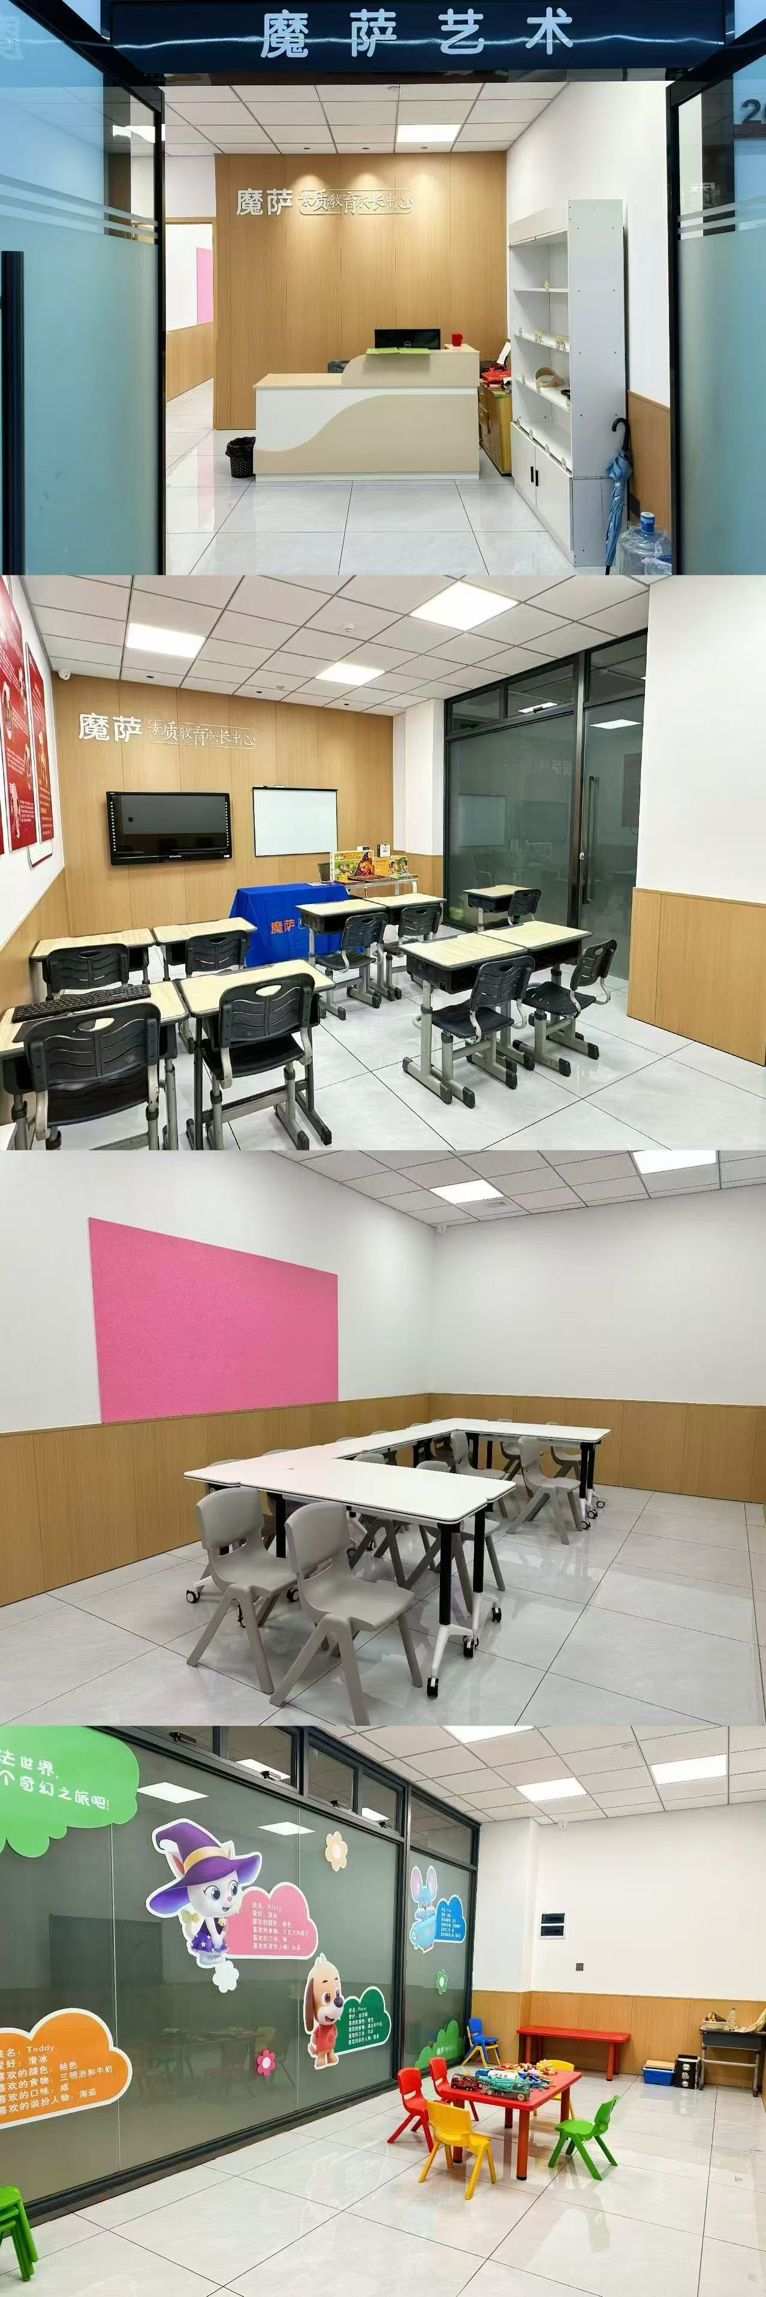
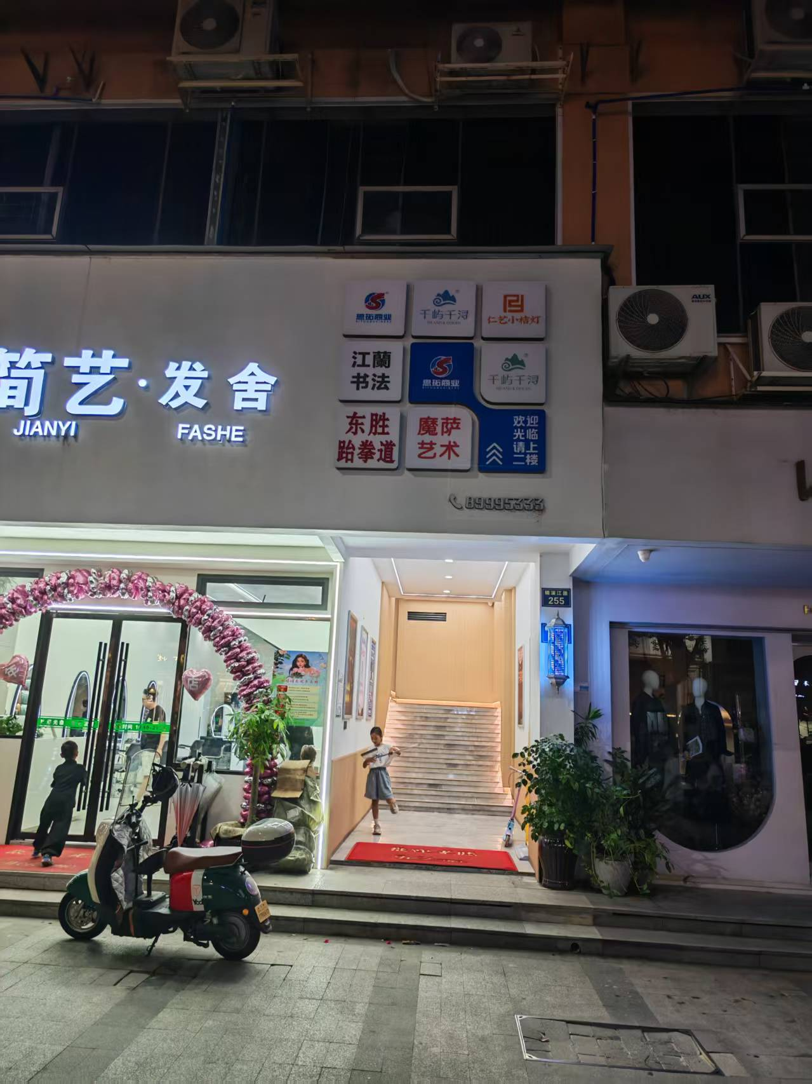
龙湾校区展示

Slide 25
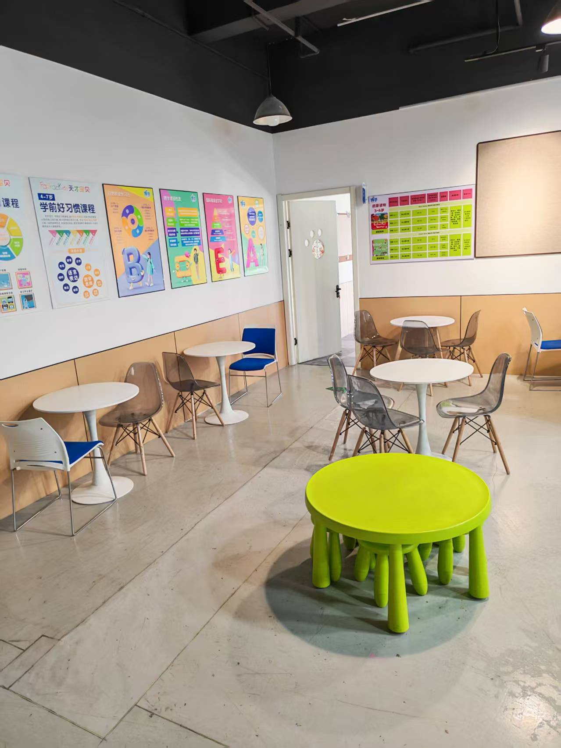
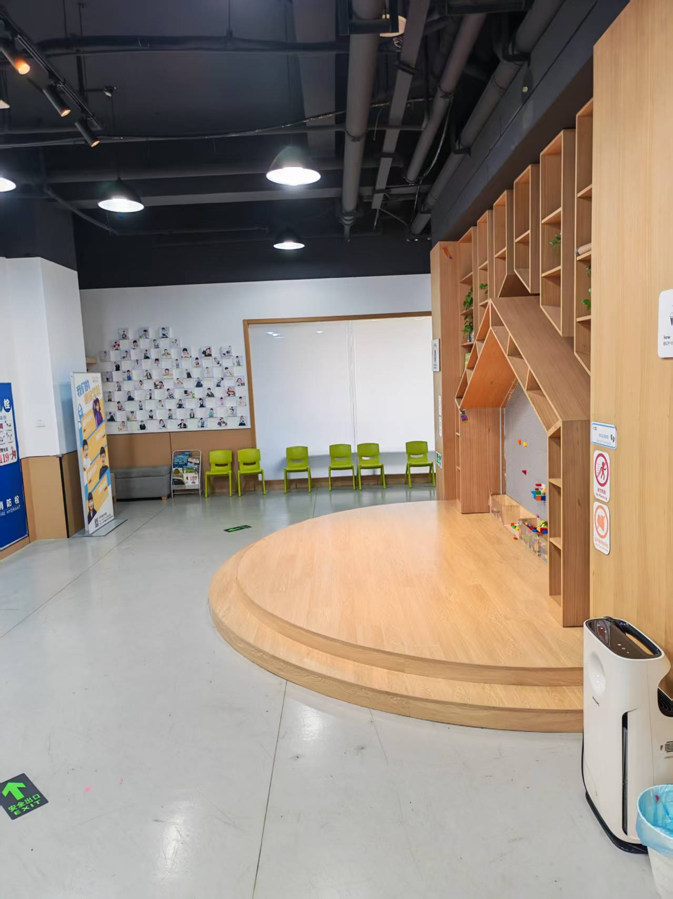
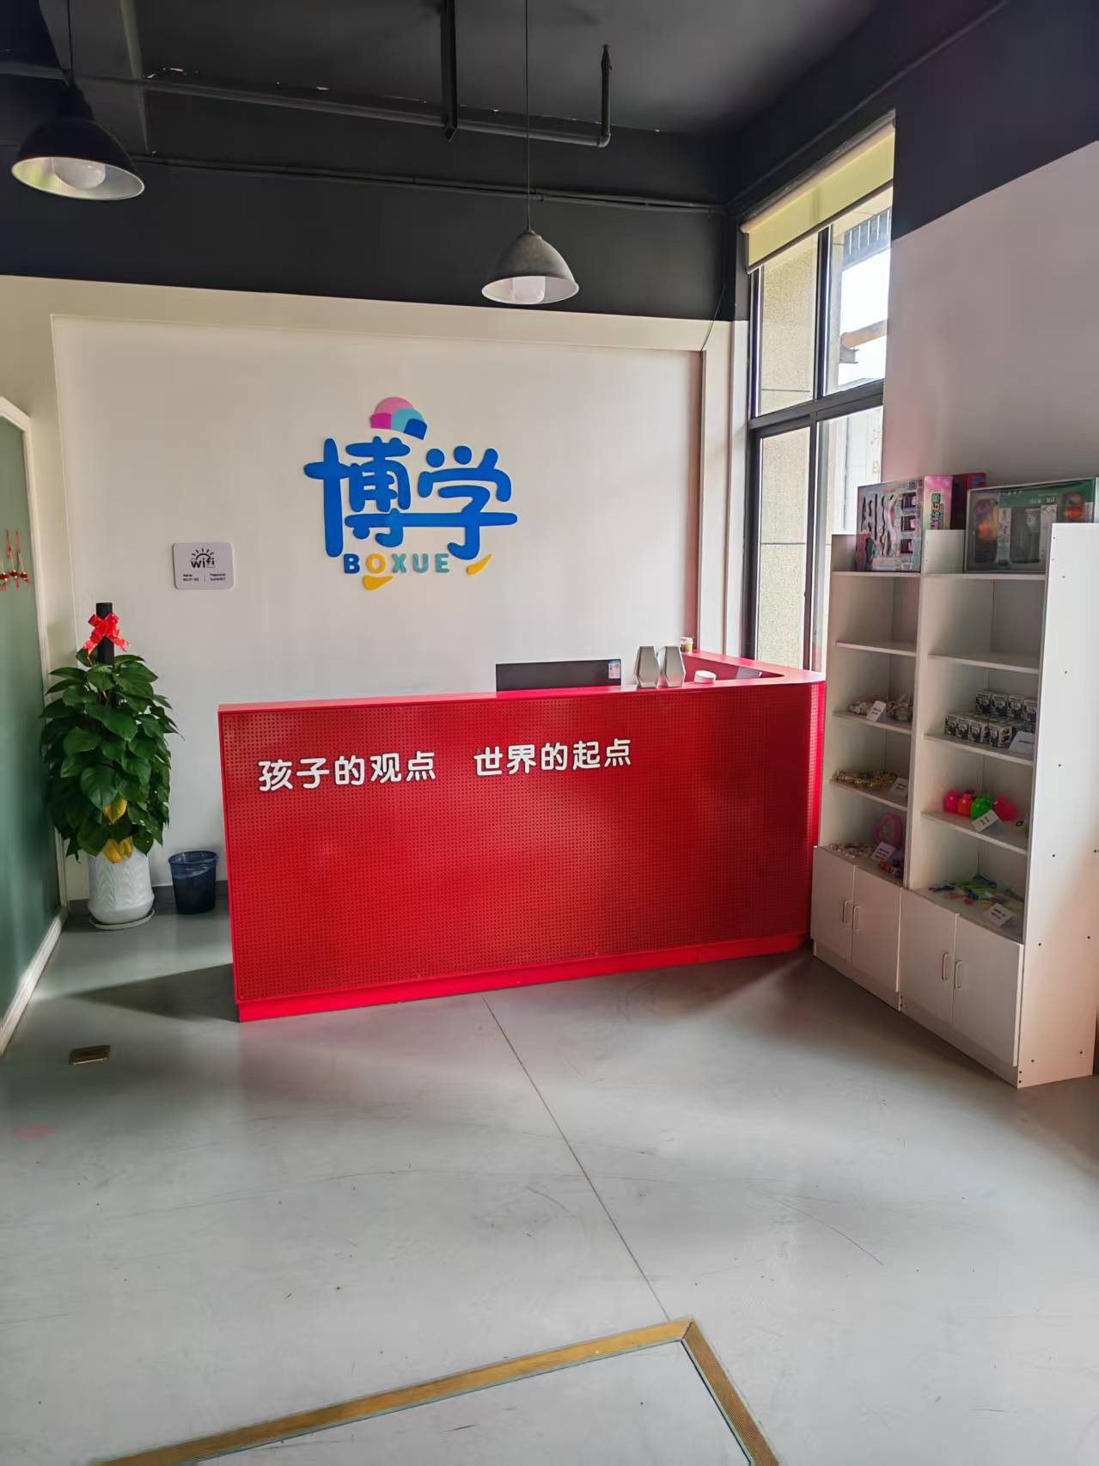
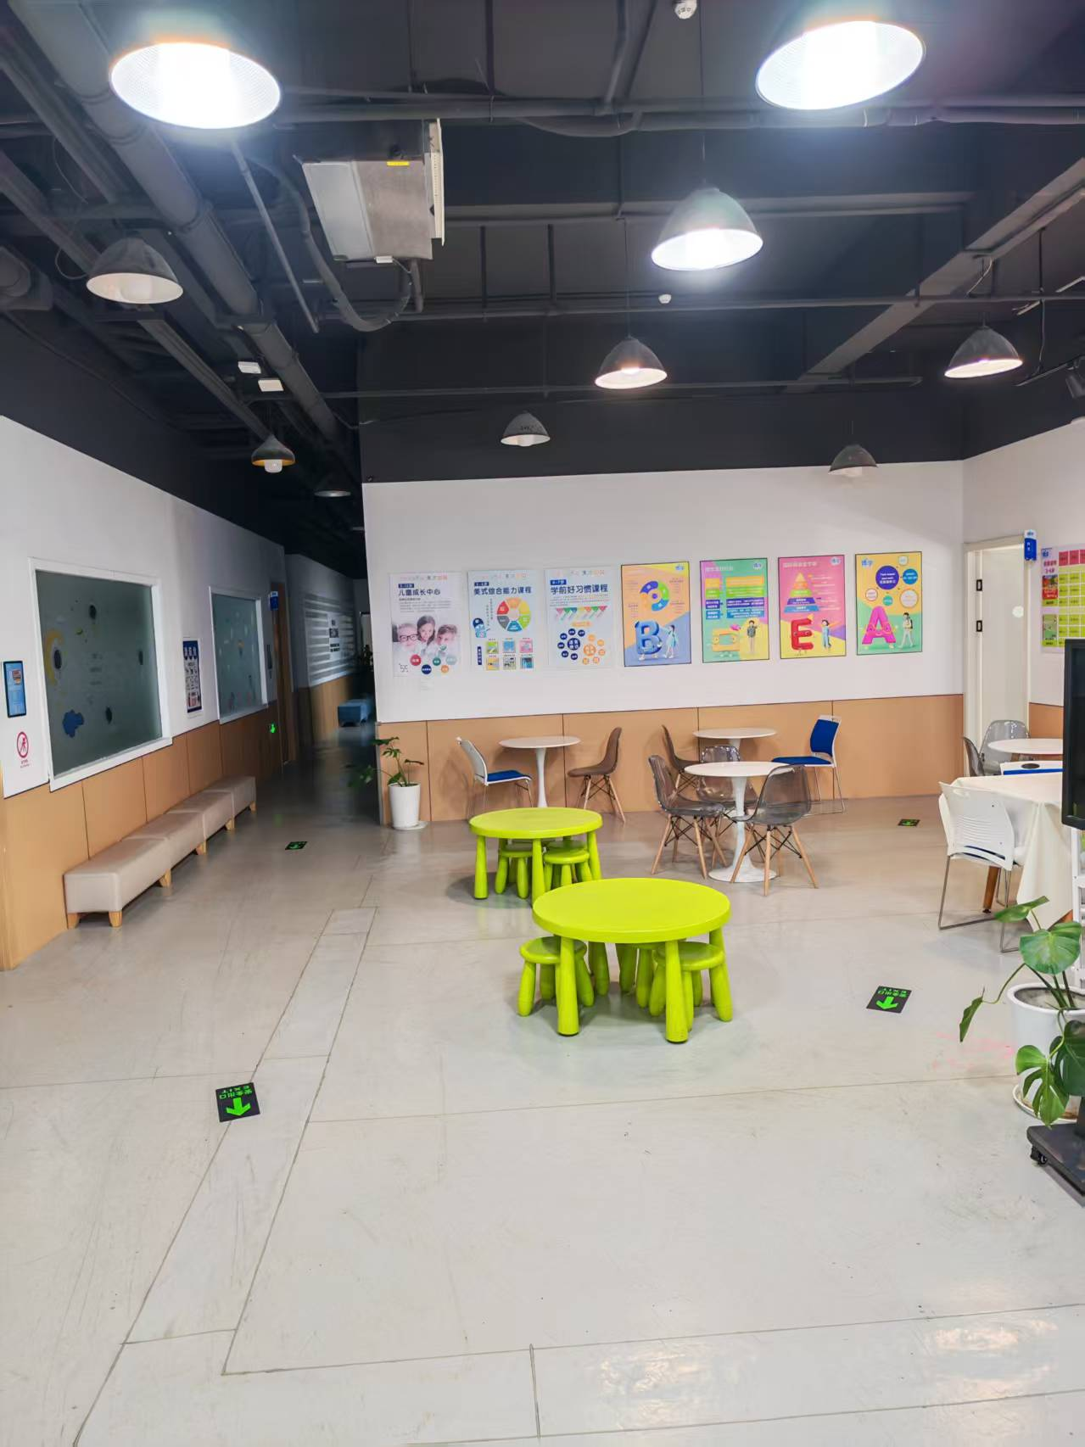
乐清校区展示

Slide 26
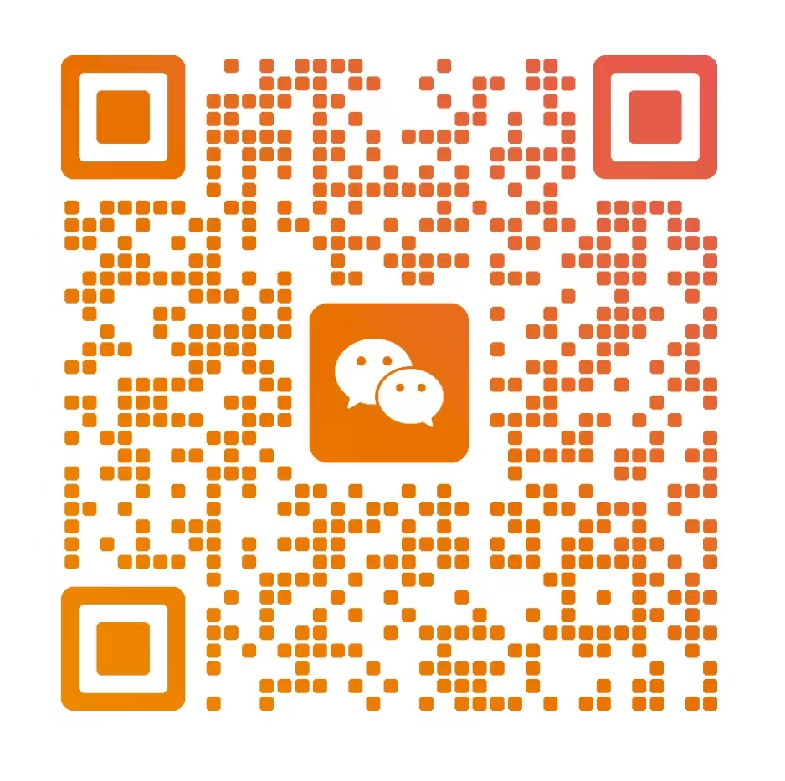
欢迎加入我们
魔萨素质教育成长中心
18968937027
www.gaonengjia.cn

